Slide 1
Elektroniczna Platforma Gromadzenia, Analizy i Udostępniania zasobów cyfrowych o Zdarzeniach Medycznych” (P1)
- faza 3

Slide 2
Elektroniczna Platforma Gromadzenia, Analizy i Udostępniania
zasobów cyfrowych o Zdarzeniach Medycznych” (P1) - faza 3
Wnioskodawca: MINISTER ZDROWIA
Beneficjent: Centrum e-Zdrowia
Partnerzy: nie dotyczy
Źródło finansowania: Budżet państwa cz. 46 - Zdrowie/Fundusze Europejskie na
Rozwój Cyfrowy, Działanie FERC.02.01 Wysoka jakość i
dostępność e-usług publicznych
Całkowity koszt projektu: 195 200 000,00 zł
Planowany okres realizacji projektu: 1.01.2024 – 31.12.2026

Slide 3
Cele projektu:
Udostępnienie nowych e-usług publicznych o stopniu dojrzałości co najmniej 4 (tj. e-karta ciąży (1), elektroniczna książeczka zdrowia dziecka (2), udostępnienie usługobiorcom informacji o spersonalizowanych badaniach profilaktycznych (3) oraz informacji o ośrodkach zapewniających diagnostykę i terapię określonych chorób rzadkich (4), udostępnienie personelowi medycznemu elektronicznych danych o zleceniach laboratoryjnych (5), Krajowa Sieć Onkologiczna (6));
Umożliwienie załatwienia spraw online dzięki nowym e-usługom;
Udostępnienie informacji umożliwiającej bieżące monitorowanie i reagowanie na nieprawidłowości (tzw. fraudy) w ochronie zdrowia).
Cele projektu realizują cele strategiczne:
Strategia na Rzecz Odpowiedzialnego Rozwoju – do roku 2020 (z perspektywą do 2030 r.). Zakres projektu wpisuje się w Strategię na rzecz Odpowiedzialnego Rozwoju – cel szczegółowy III – skuteczne państwo i instytucje służące włączeniu społecznemu i gospodarczemu – Obszar E-państwo;
Zdrowa przyszłość. Ramy strategiczne rozwoju systemu ochrony zdrowia na lata 2021-2027. Zakres projektu wpisuje się w następujące cel 3.4 [e-Zdrowie] Rozwój i upowszechnianie usług cyfrowych e-zdrowia;
Program rozwoju e-zdrowia w Polsce na lata 2022 – 2027. Zakres projektu wpisuje się w następujące cele szczegółowe programu: Cel 1.2. Narzędzia dla systemu ochrony zdrowia i opieki społecznej, Cel 2.1. Rozwój usług horyzontalnych
Program Zintegrowanej Informatyzacji Państwa. Zakres projektu wpisuje się w następujące cele: 4.2.1. Zwiększenie jakości oraz zakresu komunikacji między obywatelami i innymi interesariuszami a państwem.

Slide 4
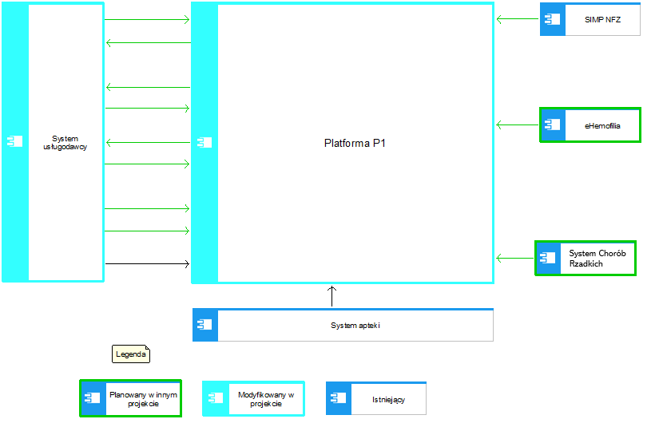
ARCHITEKTURA
Widok kooperacji aplikacji

Slide 5
Dziękuję za uwagę

